Slide 1
2023/24 ERASMUS GİDEN ÖĞRENCİ ORYANTASYON TOPLANTISI

Slide 2
Giden Öğrenci İşlem Akışı
Aday İşlemleri (Nomination)
Hareketlilikten Önce (Before the Mobility)
İlk Grup Evraklar (Pasaport ve Vize için)
İkinci Grup Evraklar (%80 Hibe için)
Hareketlilik Esnasında (During the Mobility)
Hareketlilikten Sonra (After the Mobility)
Üçüncü Grup Evraklar (%20 Hibe için)

Slide 3
1. Aday İşlemleri (Nomination)
Seçilen öğrencilerin, üniversitemiz tarafından misafir olacakları kurumlara bildirilme işlemidir.
Erasmus yapacağınız kurum, size bir elektronik posta gönderir.
Bu süreç davet mektubu alımı ile sonlanır.
Not: Üniversite ile iletişim kurmaktan çekinmeyin !!
(Erasmus Code, OID, Katalog, Ulaşım, Konaklama)

Slide 4
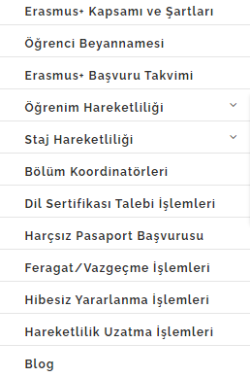
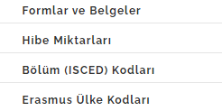
2. Hareketlilikten Önce (Before the Mobility)

Slide 5
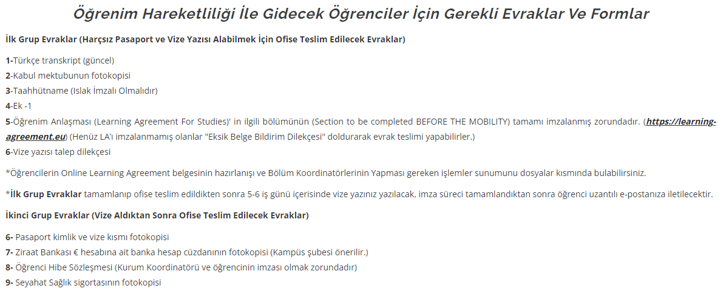
2. Hareketlilikten Önce (Before the Mobility)

Slide 6
Seyahat Sağlık Sigortası
Öğrenim Hareketliliğine katılan tüm öğrencilerin yaptırması ve bir kopyasını Erasmus Koordinatörlüğüne teslim etmesi gerekmektedir.
Gidilen sigorta acentasına,
Erasmus için Seyahat ve Sağlık Sigortası,
Poliçe tarihleri, davet mektubunda yer alan hareketlilik sürelerini kapsamalı,
Poliçe teminatı, minimum 30.000 Euro (!!!) olmalıdır.
SGK (Almanya için AT11, Hırvatistan için HR/TR3) + Özel Sigorta

Slide 7
Hibe ve Süreler
Öğrencilere yurtdışında geçirdikleri faaliyet süreleri boyunca yurtdışında olmalarından kaynaklanan ilave masraflarına yardımcı olmak üzere hibe verilmektedir. Hibeler, öğrencilerin faaliyetle ilgili masraflarının tamamını karşılamaya yönelik değil, yalnızca katkı niteliğindedir.
Hibeler fiziksel olarak öğrencilerin yurt dışında bulunduğu günler için ödenir.
Öğrenim Hareketliliği için Max. 120 gün hibe verilir.
İlk ödeme olarak öğrencinin gitmesi öngörülen süreye göre hesap edilen toplam hibenin %80’i ödenir. Bu ödeme, tahmini süreye göre yapılan bir avans ödemesidir.
İkinci taksit (%20) öğrenim dönemi sonunda kesin gerçekleşme süresi katılım belgesi (Confirmation of stay) ve başarı durumu dikkate alınarak yapılır.
Staj hareketliliğin asgari süresi 2 aydır (60 gün). Bu süre altında faaliyet gerçekleştirilmesi halinde, öğrencinin erken dönmesi zorunlu kılacak bir mücbir sebep yoksa asgari faaliyet süresi şartına uygun olmadığı için hareketlilik geçersiz sayılır ve ödenen hibenin iadesi istenir.

Slide 8
Gidilen Ülkelere Göre Aylık Hibe Miktarları

Slide 9
3. Hareketlilik Esnasında (During the Mobility)
Çeşitli sebeplerle öğrenim anlaşmasında yapılacak olan değişikliklerin (Ders değişikliği, Süre değişikliği ), gidilen yükseköğretim kurumunda akademik dönemin başlamasını takiben en geç 5 hafta içerisinde yapılmış olması ve anlaşmanın taraflarınca değişiklik talep edildikten sonra en geç 2 hafta içinde onaylanması gerekir.
Bu değişiklikler ilk önce karşı kurum ve bölüm koordinatörü tarafından onaylanması gerekmektedir.

Slide 10
4. Hareketlilikten Sonra (After the Mobility)
Hibe Kesinti Durumu
2 ayın altında yapılan hareketliliklerde hibe geri alınır. (Mücbir Sebep)
Dönüş evrakları 15 gün içerisinde teslim edilmezse hibe geri alınır.
Katılım anketinin doldurulmadığı takdirde %15 kesinti yapılır.
Öğrenim Hareketliliği Öğrencileri için, 1-9 AKTS başarı durumunda %30 kesinti yapılır.
Öğrenim Hareketliliği Öğrencileri için, tam başarısızlık durumunda %100 kesinti yapılır.

Slide 11
Özet
Aday İşlemleri (Nomination)
Hareketlilikten Önce (Before the Mobility)
İlk Grup Evraklar (Pasaport ve Vize için)
İkinci Grup Evraklar (%80 Hibe için)
Hareketlilik Esnasında (During the Mobility)
Hareketlilikten Sonra (After the Mobility)
Üçüncü Grup Evraklar (%20 Hibe için)

Slide 12
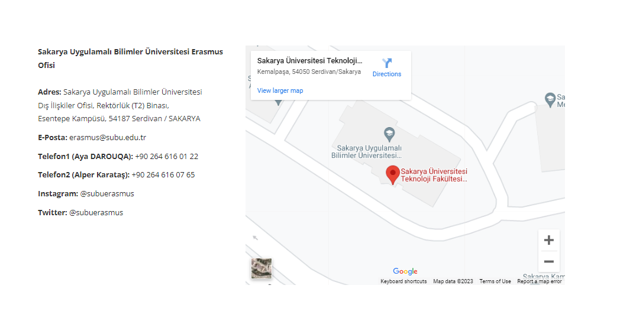
İletişim

Slide 13
Dinlediğiniz için teşekkür ederiz…

